Slide 1
Порошкова металургія

Slide 2
Зміст
Що таке порошкова металургія?
Історія
Схема виробництва
Класифікація методів одержання порошків
Формування виробів із порошків
Спікання виробів
Остаточна обробка виробів
Особливості застосування в Україні
Перспективи розвитку порошкової металургії

Slide 3
ЩО таке порошкова металургія?
Порошко́ва металургі́я — галузь науки і техніки, яка охоплює виробництво металевих порошків, а також виробів з них або їхніх сумішей з неметалевими порошками.

Slide 4
Історія
Заслуга виділення специфічних прийомів обробки металів та об'єднання їх в особливий технологічний метод — порошкову металургію — належить російському вченому Петру Григоровичу Соболевському (1782–1841), якому в роботі допомагав хімік Василь Васильович Любарский (1795–1854). У 1826–1827 році була розроблена технологія виготовлення виробів із платинового порошку (монети, тиглі та ін.), промисловий випуск яких випередив роботу англійця Волластана, який запропонував у 1828 році аналогічний спосіб одержання компактної платини. Першим металом порошкової металургії стала платина, оскільки на той час через високу температуру плавлення не можна було застосувати традиційне для обробки дорогоцінних металів лиття.

Slide 5
Розвиток техніки зробив можливим досягнення високих температур, що привело до освоєння виробництва платинових виробів литтям, у зв'язку із чим до середини XX століття про порошкову металургію знову забули і згадали лише через 50 років, коли бурхливий розвиток електротехніки став вимагати матеріалів (таких як дріт з тугоплавких металів, мідно-графітові щітки й т.п.), які не можна було виготовити звичайними, відомими в той час методами. Потім з'явилися різноманітні вироби з порошків: самозмащувальні вальниці, тверді сплави для обробки високоміцних нових матеріалів, магнітні матеріали тощо. Зараз важко назвати область сучасної техніки, де б не застосовувалися методи порошкової металургії для виготовлення виробів або самі порошкові вироби.
Освоєння технології різних порошків дало поштовх розвитку робіт в області виробництва з них матеріалів і виробів конструкційного призначення. Крім технологічних розробок були проведені великі дослідження в області створення наукових основ порошкового металознавства та порошкової металургії в цілому.

Slide 6
Схема виробництва

Slide 7
Типова технологічна схема виробництва заготовок і виробів методом порошкової металургії включає чотири основні операції:
одержання порошку вихідного матеріалу;
формування заготовки з нього;
спікання;
остаточну обробку (регулювання структури, калібрування, механічну і хіміко-термічну обробки).

Slide 8
Сукупність основних технологічних операцій дозволяє вирішувати за допомогою порошкової металургії два найважливіших завдання:
виготовлення матеріалів і виробів з особливими складами, структурами та властивостями, які недосяжні іншими методами виробництва; прикладом можуть служити порошкові матеріали і пористі вироби (антифрикційні, фрикційні вироби, фільтри та ін.), високотемпературні тугоплавкі метали, дисперснозміцненні, волокнисті матеріали та ін.), інструментальні (тверді сплави, надтверді матеріали й ін.) і ін.;
здешевлення виготовлення матеріалів і виробів зі звичайними складами, структурами і властивостями.

Slide 9
Класифікація методів одержання порошків

Slide 10
Способи одержання порошків діляться на механічні та фізико-хімічні.
Механічні методи забезпечують перетворення вихідного матеріалу в порошок без помітної зміни його хімічного складу. Найчастіше використовують подрібнення твердих матеріалів у млинах різних конструкцій і диспергування розплавів.
До фізико-хімічних методів відносять технологічні процеси виробництва порошків, пов'язані з фізико-хімічними перетвореннями вихідної сировини (напр. механічне легування). У результаті одержуваний порошок за хімічним складом істотно відрізняється від вихідного матеріалу.

Slide 11
Механічні методи одержання порошків
Основними механічними методам одержання порошків є:
Подрібнення і розмелювання твердих матеріалів.
Диспергування розплаву.
Грануляція розплаву.
Обробка твердих (компактних) металів різанням.

Slide 12
Формування виробів із порошків

Slide 13
Формування — це процес отримання заготовки (виробу) заданої форми і розмірів у результаті ущільнення порошку.
Перед формуванням порошок піддають термообробці (відпалу) з метою підвищення пластичності та покращення його здатності до пресування або прокатування. Найпоширенішим способом формування готових виробів є холодне та гаряче пресування, вальцювання та шлікерне лиття.

Slide 14
Спікання виробів

Slide 15
Спікання — процес досить тривалий, який потребує великих затрат енергії.
Вироби, отримані з порошків, мають малу міцність. Щоб надати їм більшої міцності та твердості, їх спікають. Спіканням називають відпалення виробів за температури, яка становить 0,7-0,8 температури плавлення основної складової шихти. Час спікання становить 1-2 години. Під час спікання у виробах відбуваються складні фізико-хімічні процеси (відновлення оксидів, дифузія, рекристалізація, зняття залишкових напружень), поліпшуються механічні властивості тощо.
Спікання проводять у печах різного типу, які працюють періодично та безперервно. Печі періодичної дії використовують у ході спікання невеликих партій порошкових виробів. У процесі масового виробництва виробів використовують методичні печі безперервної дії (конвеєрні, з рухомим череном тощо).

Slide 16
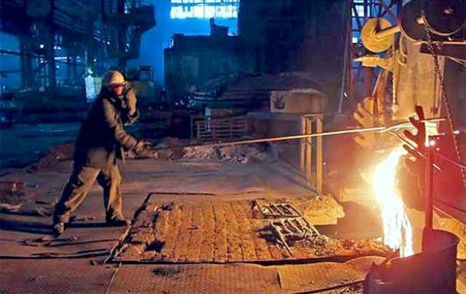
Остаточна обробка виробів
У разі потреби порошкові вироби піддають ще додатковій обробці. Остаточна обробка складається з таких операцій: калібрування, різання, термічної та хіміко-термічної обробки, повторного спікання тощо

Slide 17
Особливості застосування в Україні

Slide 18
В Україні методи порошкової металургії знайшли застосування в таких виробництвах:
металообробці на заміну технологій обробки різанням з досягненням значного зниження (у 3-5 разів) показників витрат металів, собівартості виробів і підвищення у 1,5-2 рази продуктивності праці;
матеріалів на основі залізного порошку на заміну лиття кольорових металів;
інструментальних високостійких, високоміцних матеріалів;
фрикційних матеріалів для систем гальмування авіаційного, залізничного, автомобільного транспорту, машин і механізмів різного призначення;
антифрикційних матеріалів для підшипників різного призначення;
високопористих матеріалів для фільтрів очищення рідин;
жароміцних, жаростійких і стійких до агресивних середовищ матеріалів;
магнітних матеріалів (для постійних магнітів, феритів, магнето-електриків та ін.).

Slide 19
Перспективи розвитку порошкової металургії
Завдяки структурним особливостям продукти порошкової металургії більш термостійкі, краще переносять дію циклічних коливань температури і напруги, а також ядерного опромінювання, що дуже важливе для матеріалів нової техніки.

Slide 20
Дякую за увагу!

